Slide 1

Atelier Mapcraft
15/01/2018
OSM Grenoble
Paul Desgranges

Slide 2
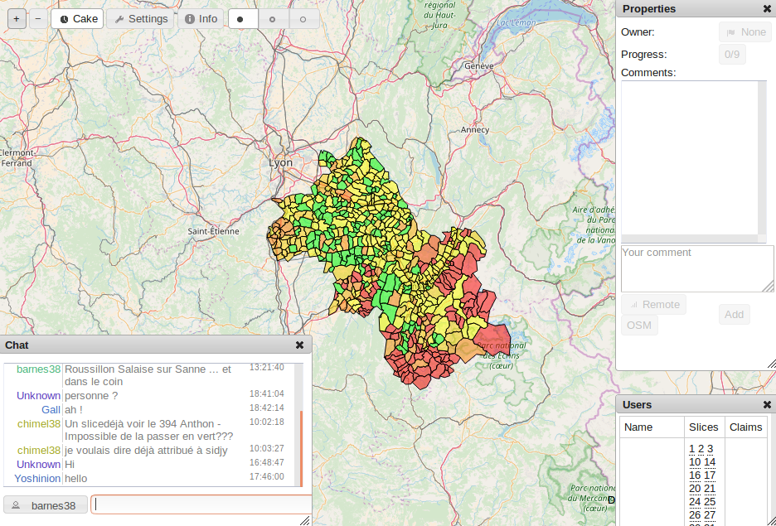
MapCraft : à quoi ça sert ?
https://mapcraft.nanodesu.ru/pie/472

Slide 3
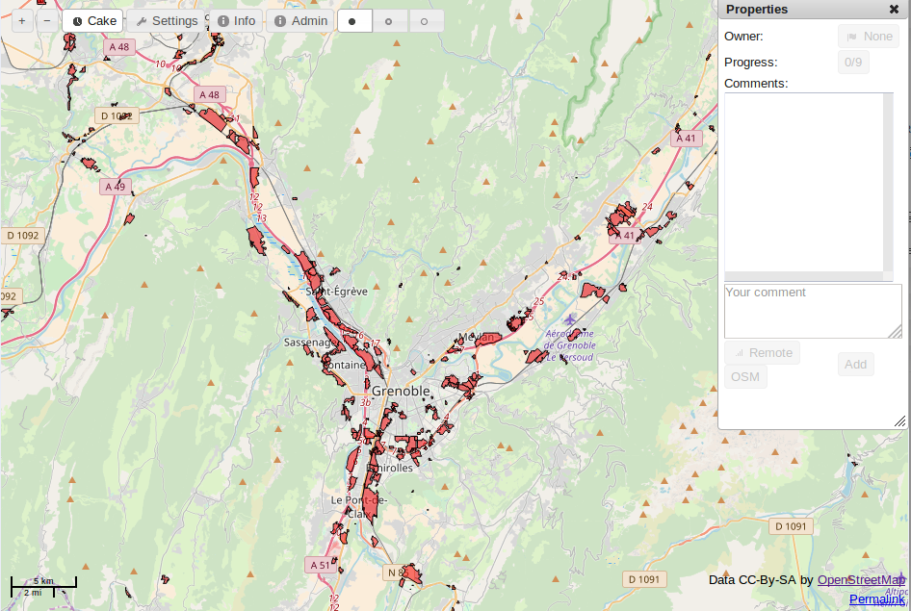
Fabriquer un MapCraft à partir d’un résultat de requête Overpass Turbo
Exemple req OverpassTurbo
Démarche expliquée ici
https://mapcraft.nanodesu.ru/pie/748
NB : Tous les exports d’Overpass
Turbo ne conviennent pas : il faut que
les ways soient en une seule fois
et se referment sur eux-mêmes.

Slide 4
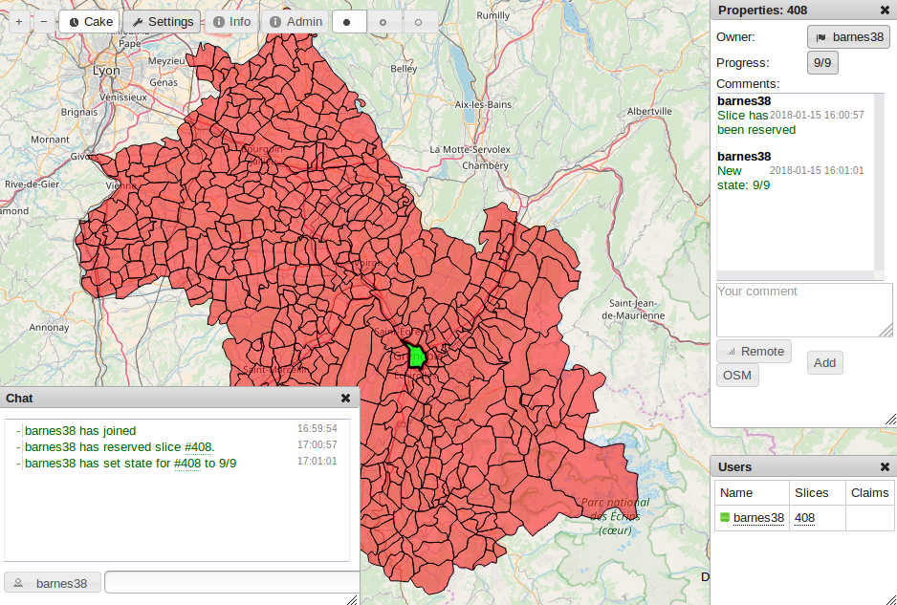
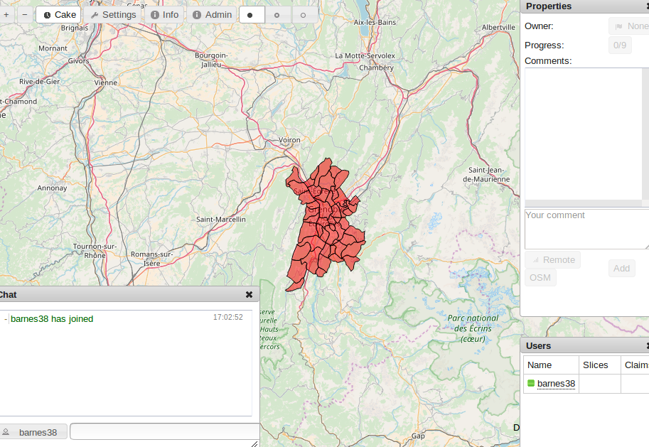
Fabriquer un MapCraft à partir de GéoFLA
GéoFLA (IGN) : les limites administratives françaises
Démarche expliquée ici
https://mapcraft.nanodesu.ru/pie/739
https://mapcraft.nanodesu.ru/pie/741

Slide 5
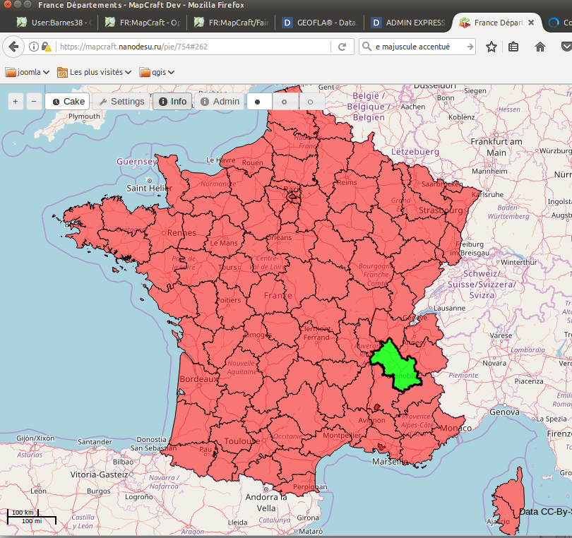
Fabriquer un MapCraft à partir de AdminExpress
AdminExpress (IGN+data.gouv.fr) remplace le GéoFLA (IGN) : les limites administratives françaises
Démarche expliquée ici
Résultat pour les départements français
https://mapcraft.nanodesu.ru/pie/754

Slide 6
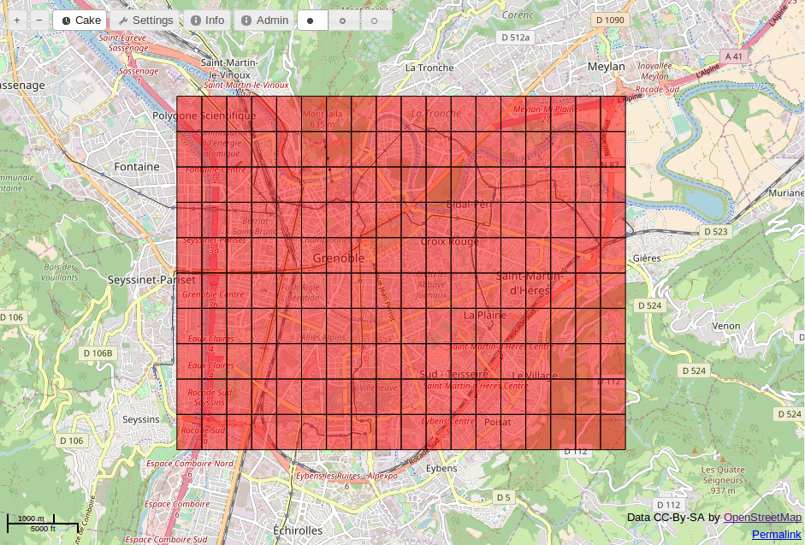
Fabriquer un MapCraft à partir de Pic4Carto (PanierAvide)
Démarche expliquée ici
Résultat pour Grenoble https://mapcraft.nanodesu.ru/pie/755

Slide 7
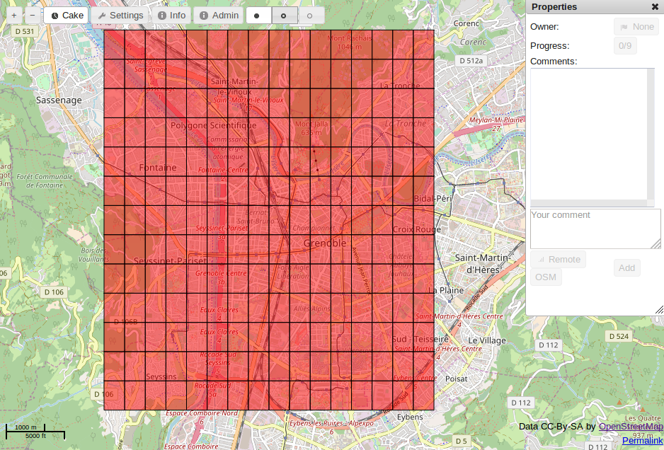
Fabriquer un MapCraft à partir d’un script python
Démarche expliquée ici
Résultat pour Grenoble https://mapcraft.nanodesu.ru/pie/753

Slide 8
Liens utiles
Site MapCraft
Wiki OSM sur MapCraft
Quelques diagrammes MapCraft
  Rapprochement OSM BANO Isère
  Landuses industrial/commercial/retail Isère
  Communes Isère (à finir)
  Communes de la Vienne (à finir)
  Communes Métropole Grenoble Alpes (à finir)
  Grenoble Pic4Carto
  Tout Grenoble

Slide 9
Ce qui a été fait en préparant cette présentation
Expérimentations à partir des wiki OSM qui existaient déjà
Wiki OSM : Réécriture, réactualisation, enrichissement
Apprentissage de QGIS, PyCharm, JOSM
Dev : un petit script python

Slide 10
Merci !
Présentation © Paul Desgranges 2018
<desgranges.paul@neuf.fr>
Licence : Creative Commons By – SA 3.0
– (By) Attribution
– (SA) Partage dans les mêmes conditions
– http://creativecommons.org/licenses/by-sa/3.0/fr/

